Slide 1
Senzori de parcare
GraMA Andrei Razvan

Slide 2
Descriere Proiect
Am dezvoltat un sistem de senzori de parcare, genul acesta de sistem este dezvoltat in general in domeniul auto.
Scopul acestuia este ca atunci cand un obstacol apare in aria de desfasurare a senzorului, sistemul ne atentioneaza atat vizual cat si acustic.
În acest proiect, folosim un senzor ultrasonic. Senzori cu ultrasunete (ultrasonici) se bazează pe emiterea de ultrasunete, sunt foarte preciși, foarte ușor de folosit, dar din cauza faptului că sunetul se deplasează cu o viteză fixa, această categorie de senzori este considerată relativ lentă. În această categorie se încadrează senzorul HC-SR04 și senzorul de tip PING

Slide 3
Functionalitati
Aplicatia va avea urmatoarele functionalitati:
In cazul in care nu este detectata nici un obiect in raza de actiune , atunci toate ledurile stau aprinse, soneria este oprita, iar pe intervata ni se afiseasza “Out of range”
In momentul cand un obstacol apare in raza de actiune ledurile se sting pe rand(de la cele verzi pana la cele rosii), soneria incepe sa ne anunte cu semnale acustice , mai inati grave ia apoi semnale mai ascutite si mai dese. In tot acest timp distanta ne este afisata pe ecran.

Slide 4
COMPONENTE NECESARE
1x 74HC595 - registru de deplasare pe 8 biți
1x Breadboard
LED-uri 8x (de exemplu: 3x roșu, 3x galben, 2x verde)
Rezistențe de 9 Ohm 220 Ohm
1x Buzzer
1x senzor ultrasonic (HC-SR04)
Jumper Wires

Slide 5
Diagrama Circuit

Slide 6
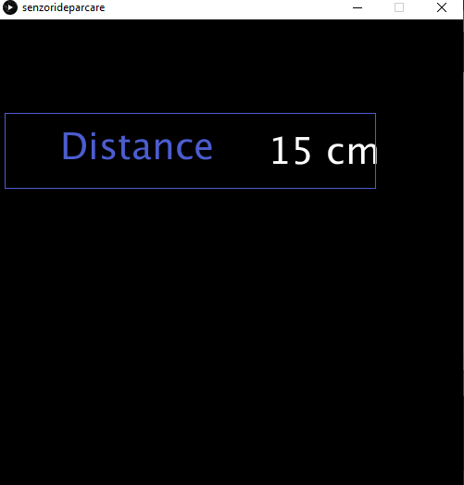
Interfata ultilizatorului
Asa arata interfata grafica, ne afiseaza distantapana la obstacol

Slide 7
Montajul

